Slide 1


第二部分 算法
启程篇
Imitate&Search
2026.02.02

Slide 2


概念
模拟
Concept
模拟是一种常见题型。考察根据题意、算法需求进行的模拟操作。过程中使用的都是我们已知的各种方法，如数组元素调用、排序、枚举等。关键是准确无误地遵循既定规则来实现代码。
类型特点：
码量大、操作多、思路繁复，对选手的耐心、仔细程度、理解能力、手速、DEBUG水平等要求颇高。体现程序实现能力，表现基本功是否过硬扎实。
万丈高楼平地起，对于各类算法和数据结构，代码的基本实现能力就是地基，决定了我们能不能有效、快速、准确地将算法程序实现，模拟题常练常新！每次练习都是对于程序实现思维的整理和总结。

Slide 3
概念
模拟
Concept
写模拟题时，遵循以下建议有可能会提升做题效率(其实所有题目都适用)：
① 精准读题，抽象建模，做好流程设计。
标注题目中每个关键元素、动作、步骤：每个关键元素抽象成变量，动作抽象成表达式、语句块，步骤抽象成变量、表达式、语句块的共同实现。
开始写代码前，在草稿纸上理清要实现的流程、细节、注意事项。
② 在代码中，大问题分成小问题，流程拆分成动作，先后顺序分段处理，段落与段落之间隔开；包含关系模块化处理，写成函数、结构体或类。用注释语句描述每部分的目标功能。
③ 调试时分块调试，有先后顺序的，在每一关键步骤后打印中间结果，确认每一步的正确性；有包含关系的，可对单独模块函数进行调用测试。模块化的好处就是可以方便的单独调试某一部分。

Slide 4
概念
模拟
Concept
常见的一些小Trick：
• 对于一些可能重复用到的概念，统一整合，方便处理：如，某题给你 "YY-MM-DD 时：分：秒" 编写一个函数，统一处理成秒，会减少概念混淆。同理可以预处理、空间换时间等剪枝方式压缩程序实现时间、代码长度、变量利用率等。
• 写代码的时候一定要思路清晰，不要想到什么写什么，脑子乱了，就停手，回顾一开始草稿纸上的细节，重新盘一遍，遇到新的问题要及时修正
• 测试驱动开发：
普通数据测试：
构思一些规模偏小，可以自己手动验证的数据
使用随机程序构造一些简单、直白的可以用暴力程序对拍验证的小数据。
构造符合题目给出条件、范围的中、大数据
特殊数据测试：
如果是模拟题，很难验证细节、条件很多的中、大数据，可以手动构造规模偏小，但包含各类细节、条件的数据。
此类数据，一是要参照题目给出的各类约束条件、细节；二是考虑常见的边界与异常处理，包括一些诸如0或最大值的极端数据；三是平时做题积累遇到的具有特殊规律的数据类型，譬如在图相关问题时考虑加入链、菊花图、仙人掌图等对算法时间的影响，或是在贪心相关问题上尝试构造一些较为极端的数据来验证是否存在反例。
以上所有数据，使用后要存储以重复使用。因为改过代码后，还要全部重新测试一遍。
• 对于一些可能的常见问题，测试时主动当做是错的进行防御性编程。譬如变量m表示月份，可以在关键步骤写一个if (m<1||m>12) cout<<”IakIOI”;辅助判断。

Slide 5
概念
模拟
Concept
近五年真题：
[CSP-J 2021] 网络连接
[CSP-J 2021] 小熊的果篮
[CSP-S 2021] 廊桥分配
[CSP-J 2022] 逻辑表达式
[CSP-J 2023] 一元二次方程
[CSP-S 2023] 密码锁
[CSP-S 2023] 结构体
[CSP-J 2024] 扑克牌
[CSP-J 2024] 地图探险
[CSP-J 2025] 座位
[CSP-S 2024] 超速检测

Slide 6
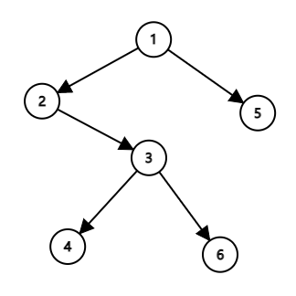
概念
深度优先搜索
Concept
深度优先搜索(Deep First Search)，简称DFS。
在图论中，指的是一种用于遍历或搜索树或图的算法。所谓深度优先，就是说每次都尝试向更深的节点走。
其过程简要来说是对每一个可能得分支路径深入到不能再深入为止，且每个节点只能访问一次。
设1为这棵树的根
则DFS序为：1、2、3、4、4、6、6、3、2、5、5、1
深度优先：选定一个节点，一直向深处遍历，直到无路可走才回溯上来寻找另外的路

Slide 7
概念
深度优先搜索
Concept
深度优先搜索(Deep First Search)，简称DFS。
在搜索中，指的是利用递归函数方便地实现暴力枚举的算法，如果将“问题状态”视作点，将“状态之间的联系”视作边，那么用DFS求解问题，也可以看作深度优先遍历一遍图。
回溯法基本思想：从一条路往前走，同时记录当前状态，能进则进；不能进则退回来，同时退出记录的状态；换一条路再试。
dfs 当前状态/层数
if 到达问题边界：
统计答案
return
for 遍历所有可能性：
if 可行：
进行操作
dfs(下个状态)
撤回操作
如果到达递归边界，更新答案，返回；
否则遍历当前状态可到达的状态，逐个递归搜索这些状态，某个递归状态返回后进行回溯

Slide 8
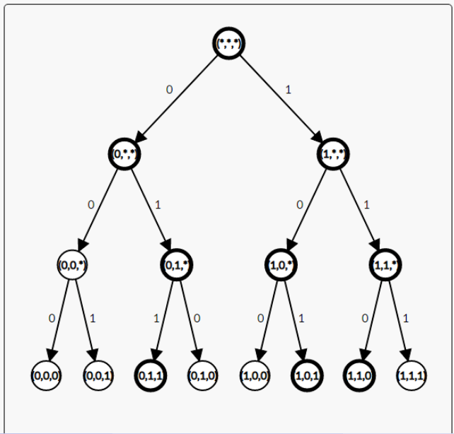
概念
解答树
Concept
状态和状态转移：状态(state)是对一个问题在某一个时候进展情况的数学描述。状态转移(state-transiton)就是问题从一种状态到另一种(或几种)状态的操作。
状态空间：搜索的过程其实是在遍历一个隐式图或树，它的节点是所有的状态，有向边对应状态转移
解答树：对状态空间的遍历结果叫解答树，是这个隐式图的一棵生成树，由搜索产生
解答树描述了搜索的过程，常用于搜索算法的分析和优化

Slide 9
概念
指数型枚举
Concept
例：指数型枚举
从1..n这n(n<20)个整数中随机选取任意多个，输出所有可能的方案。
这等价于每个整数可以选或不选，方案数有2^{n}种。在第x层搜索将整数x依次设为“选”和“不选”两种状态，分别进行递归。时间复杂度O(2^{n}×n)

Slide 10
概念
P1157 组合型枚举
Concept
例：组合型枚举
从1..n这n个整数中随机选出m(1<=m<=n<25)个，输出所有可能的方案。
在“指数型枚举”的基础上判断所选整数个数是否为m，但时间复杂度太高。
使用回溯法，在递归时，如果当前选的整数个数已经超过m个，或者即使选上之后的所有数，整数个数也到达不了m个时，进行回溯。
时间复杂度O(C(n,m)×n)。

Slide 11
概念
P1706 排列型枚举
Concept
例：排列型枚举
按照字典序输出自然数1到n(1<=n<=9)所有不重复的排列，即n的全排列。
对于每个位置选择一个数，因为每个数只能用一次，所以设置vis_{i}表示数字i有没有被使用过。
在递归第x层时选择第x个位置上的数，如果一个数之前没有被选过，那么选择这个数，并将vis设为true，递归下一层；回溯时将vis设为false，防止影响其他层的选择。
时间复杂度O(n!×n)。

Slide 12
概念
记忆化
Concept
记忆化搜索是一种通过记录已经遍历过的状态的信息，从而避免对同一状态重复遍历的搜索实现方式。
因为记忆化搜索确保了每个状态只访问一次，它也是一种常见的动态规划实现方式。
记忆化搜索要满足的条件：状态间重复利用、状态可以存储。

Slide 13
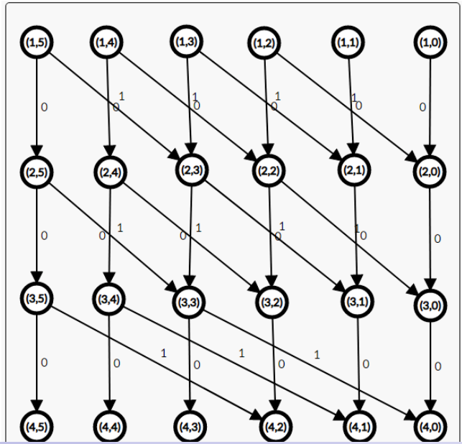
例题
P1048 采药
Examples
采药
【题目描述】
山洞里有M株不同的草药，采每一株都需要一些时间t_{i}，每一株也有它自身的价值v_{i}。给你一段时间T，在这段时间里，你可以采到一些草药。让采到的草药总价值最大。
1<=T<=10³，1<=t_{i},v_{i},M<=100。
【算法分析】
朴素的DFS算法：在搜索时记录下当前准备选第几个物品、剩余时间是多少、已经获得的价值是多少。枚举当前物品是否被选，转移到当前状态。
时间复杂度O(2^{m})，会超时。

Slide 14
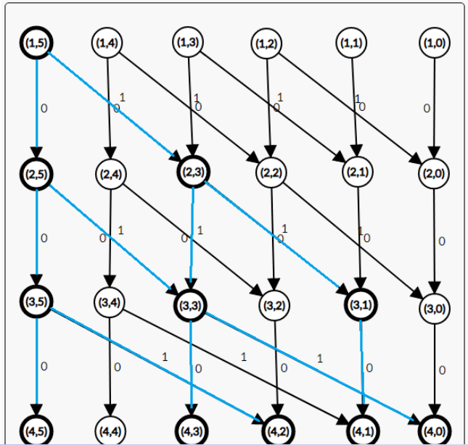
例题
P1048 采药
Examples
采药
【题目描述】
山洞里有M株不同的草药，采每一株都需要一些时间t_{i}，每一株也有它自身的价值v_{i}。给你一段时间T，在这段时间里，你可以采到一些草药。让采到的草药总价值最大。
1<=T<=10³，1<=t_{i},v_{i},M<=100。
【算法分析】
DFS的状态是(选第几个物品，剩余的时间)，用mem[i][j]记录下dfs(i,j)的返回值。当调用dfs(i,j)时，如果已经计算过，直接返回mem[i][j]，否则递归计算。
时间复杂度O(TM)。

Slide 15
概念
深度优先搜索
Concept
广(宽)度优先搜索(Breadth First Search)，简称BFS。
在图论中，指的是一种用于遍历或搜索树或图的算法。所谓广度优先，就是说每次都尝试访问同一层的节点；如果同一层都访问完了，再访问下一层节点。
设1为这棵树的根
则BFS的过程是：1、2、5、3、4、6。
广度优先过程：根1入队；队首1出队，与1相连的2、5入队；队首2出队，与2相连的3入队……以此类推直到所有点都被遍历完。

Slide 16
概念
深度优先搜索
Concept
广(宽)度优先搜索(Breadth First Search)，简称BFS。
在搜索中，可以看作在“搜索树”结构上进行逐层遍历，所以当找到答案时，该答案一定是深度最浅的，也就是能找到最优解。
使用队列保存待扩展状态，由于队列先进后出的特点，保证了搜索树上同一层状态一定依次被访问；同时，队列中的状态具有层次单调性。
如果每一次扩展恰好对应一步，那么当一个状态第一次被登记(入队)，就得到了起始状态到达该状态的最小步数，因此每个状态只入队一次，出队一次。
对应到图论算法，普通广搜相当于在边权都为1的图上求最短路。

Slide 17
概念
深度优先搜索
Concept
广(宽)度优先搜索(Breadth First Search)，简称BFS。
在搜索中，可以看作在“搜索树”结构上进行逐层遍历，所以当找到答案时，该答案一定是深度最浅的，也就是能找到最优解。
bfs(s)
q = new queue()
vis.set(false)
q.push(s),vis[s] = true
while (!q.empty())
u = q.pop()
for each edge(u, v)
if (!vis[v])
q.push(v)
vis[v]=true
初始化起始状态，加入队列；
从队首取出一个状态，扩展它可达的所有状态，如果扩展到的状态没有加入过队列，将其标记为已访问过，并加入队尾；
重复执行第2步，直到队列为空或者找到答案

Slide 18
例题
P1332 血色先锋队
Examples
血色先锋队
【题目描述】
给定n行m列的棋盘，有a个出发点，b个终点，问终点到最近的出发点的曼哈顿距离。
1<=n,m<=500，1<=a,b<=10⁵。
【算法分析】
将a个出发点加入队列，进行广度优先搜索。
每次取出的点向四个相邻方向扩展一步。
第i轮循环，所有与出发点曼哈顿距离为i的点都会被加入队列，所有终点计算完毕后退出搜索。
时间复杂度O(n×m+a+b)。
此类网格图染色算法也叫洪水填充(深搜也可以，但是容易内存栈溢出)。

Slide 19
概念
双端队列BFS
Concept
双端队列BFS
适用于边权为0或1的图。
为了维护状态的步数单调性，双端队列BFS将队列queue换成双端队列deque。
bfs(s)
dq = new deque()
vis.set(false)
dq.push(s)
while (!q.empty())
u = q.pop()
vis[u] = true
for each edge(u, v)
if (!vis[v])
if ( step == 0 )
dq.push_front(v)
else dq.push_back(v)
状态是入队多次，出队一次，第一次出队时为最优解。
初始化起始状态，加入队列；
队首取出一个状态，扩展它可到达的状态。如果扩展到的状态步数为0，加入队首；步数为1，加入队尾。
重复执行，直到队列为空或找到答案。

Slide 20
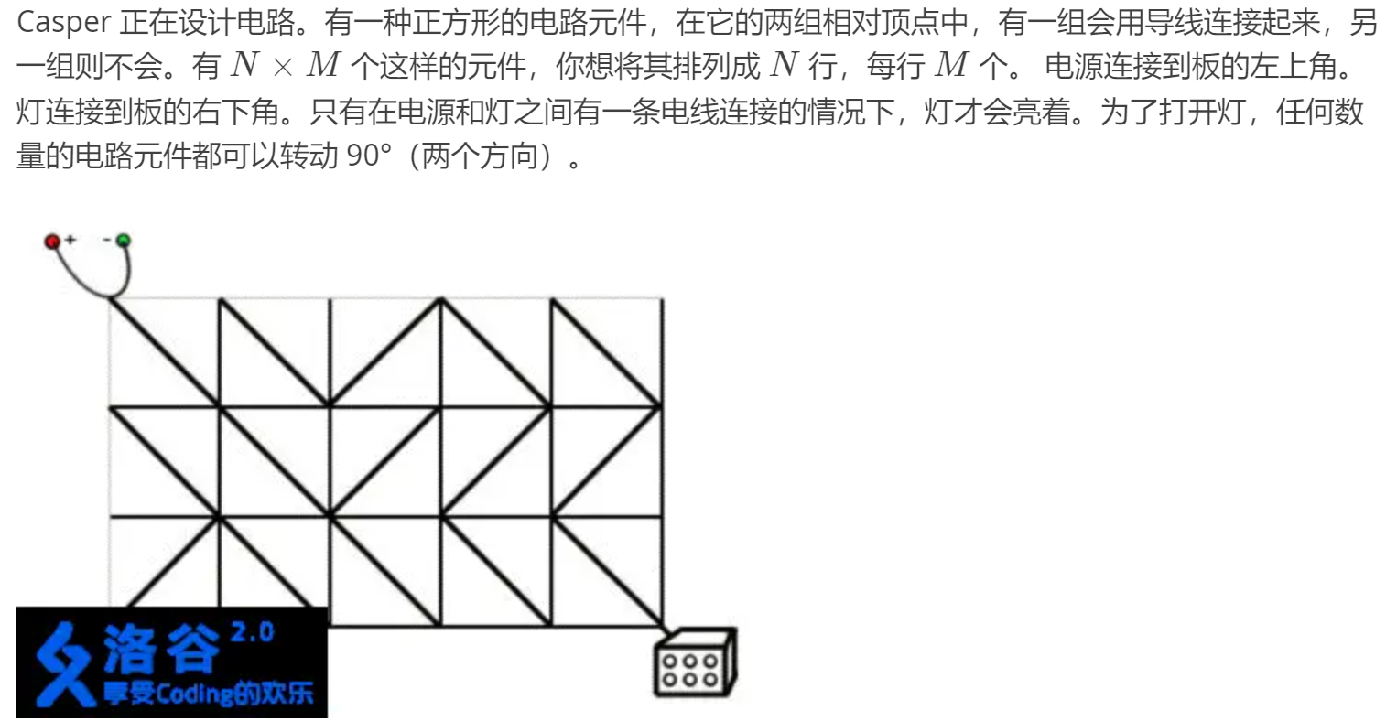
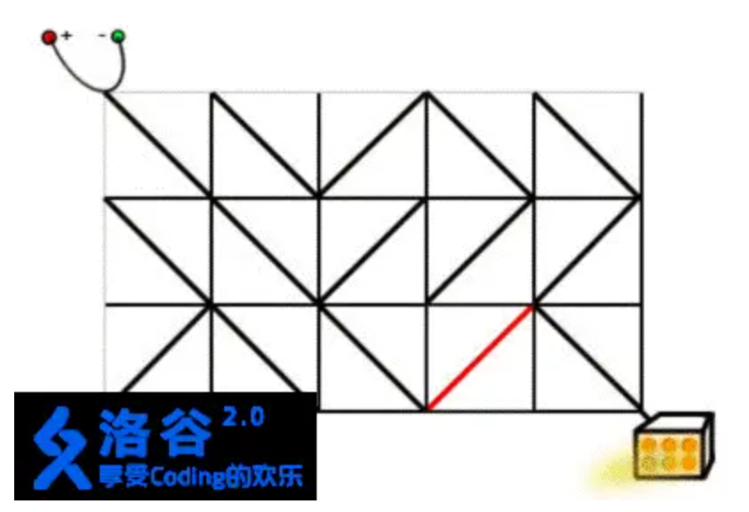
P4667 Switch the Lamp On 电路维修

Slide 21
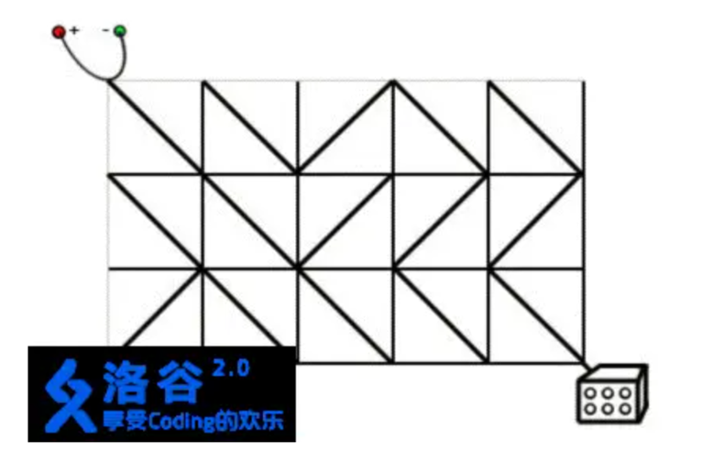
建 (n + 1) × (m + 1) 个点，表示网格图的每个格点。
对于每个元件的每条对角线，若已经连通则连边权为 0 的
边，否则连边权为 1 的边，表示需要操作一次。
然后直接跑双向 bfs 求出 (1, 1) 到 (n + 1, m + 1) 的最短路
即可

Slide 22
例题
P1948 Telephone Lines S
Examples
Telephone Lines S
【题目描述】
给定一张n个点，m条边的无向带权图。求一条从1到n的路径，满足这条路径上第k+1大的边权最小。
1<=n,k<=1000，1<=m<=10⁴，1<=w<=10⁶。
【算法分析】
我会分层图！
“最大值最小”，考虑二分答案mid，对于边权>=mid，设为前k大的边，建立新图，边权为1；对于边权<mid，建立新图边权为0。
新图上跑双端队列BFS，求1到n最少经过要多少条设为前k大的边，如果数量>=k，r=mid，否则l=mid+1。
时间复杂度O(nmlogw)，吊打分层图O(nmk)。

Slide 23
概念
双端队列BFS
Concept
优先队列BFS
BFS适用于边权都为1的图，双端队列BFS适用于边权为0或1的图，对于更普遍的情况，优先队列BFS适用于边权为任意非负数的图。
为了维护边权任意非负数的单调性，应将deque换成priority_queue。
思路是每次从队首取出代价最小的节点进一步搜索，容易证明这个贪心思想正确，因为边权非负，后续代价更大的点不会更新这个点。
状态是入队多次，出队一次，第一次出队为最优解。图论算法中，优先队列BFS对应堆优化的Dijkstra，时间复杂度为O(mlogm)。

Slide 24
概念
双端队列BFS
Concept
优先队列BFS
适用于边权为0或1的图，对于更普遍的情况，优先队列BFS适用于边权为任意非负数的图。
为了维护边权任意非负数的单调性，应将deque换成priority_queue。
bfs(s)
pq = new priority_queue()
vis.set(false)
dis.set(INF)
dis[s] = 0
pq.push(make_pair(0,s))
while (!pq.empty())
u = q.top().second
if (vis[u]) continue
vis[u] = true
for each edge(u, v)
if (!vis[v] and dis[u] + w < dis[v])
dis[v] = dis[u] + w
pq.push(make_pair(dis[v],v))
状态是入队多次，出队一次，第一次出队时为最优解。
初始化起始状态，加入队列；
从队首取出一个没有扩展过的状态，将其标记为已经扩展过，扩展它可达的所有状态，将扩展到的状态加入优先队列
重复执行第2步，直到队列为空或找到答案。

Slide 25
谢谢观看
THANKS！
2026.02.02

